Slide 1
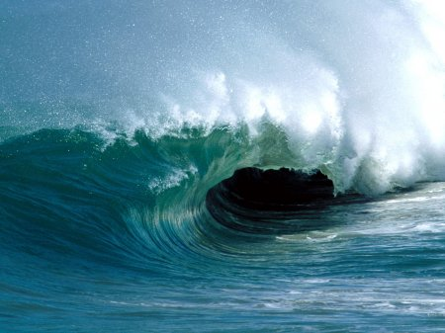
Вода-самое удивительное вещество на Земле
Notes:
Содержание.
Введение стр.2
Вода-самое удивительное вещество на Земле.
Строение молекулы воды
Какие связи имеет H2O
Физические свойства H2O
Химические свойства H2O
Круговорот воды в природе
Почему не кончается вода на Земле
Водный голод планеты
Приобретаемые вопросы об охране водных ресурсов
4. Виды воды

Slide 2
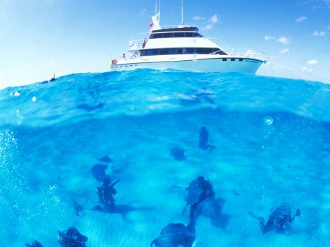
1. Введение.
Notes:
Вода, у тебя нет ни цвета, ни вкуса, ни запаха,
тебя невозможно описать, тобой наслаждаются,
не ведая, что ты такое. Нельзя сказать,
что необходимо для жизни: ты сама жизнь.
Ты исполняешь нас с радостью,
которую не объяснишь нашими чувствами.
С тобой возвращаются к нам силы,
с которыми мы уже простились.
По твоей милости в нас вновь начинают
бурлить высохшие родники нашего сердца.
(А. де Сент-Экзюпери. Планета людей)
Мной написан реферат по теме "Вода – самое удивительное вещество в
мире". Я выбрала эту тему потому что – это самая актуальная тема, так как
вода это самое важное вещество на Земле без которого не может существовать
ни один живой организм и не могут протекать ни какие биологические,
химические реакции, и технологические процессы.
Вода – одно из самых распространённых веществ в природе (гидросфера
занимает 71 % поверхности Земли). Воде принадлежит важнейшая роль в
геологии, истории планеты. Без воды невозможно существование живых
организмов. Дело в том, что тело человека почти на 63% - 68% состоит из
воды. Практически все биохимические реакции в каждой живой клетке – это
реакции в водных растворах… В растворах же (преимущественно водных)
протекает большинство технологических процессов на предприятиях химической
промышленности, в производстве лекарственных препаратов и пищевых
продуктов. И в металлургии вода чрезвычайно важна, причём не только для
охлаждения. Не случайно гидрометаллургия – извлечение металлов из руд и
концентратов с помощью растворов различных реагентов – стала важной
отраслью промышленности.

Slide 3
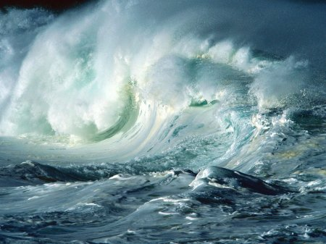
2. Вода – самое удивительное вещество на Земле.
Notes:
Вода – вещество привычное и необычное. Известный советский учёный
академик И. В. Петрянов свою научно-популярную книгу о воде назвал "самое
необыкновенное вещество в мире". А "Занимательная физиология", написанная
доктором биологических наук Б. Ф. Сергеевым, начинается с главы о воде –
"Вещество, которое создало нашу планету".
Учёные абсолютно правы: нет на Земле вещества, более важного для нас,
чем обыкновенная вода, и в тоже время не существует другого такого
вещества, в свойствах которого было бы столько противоречий и аномалий,
сколько в её свойствах.
Почти? поверхности нашей планеты занято океанами и морями. Твёрдой
водой – снегом и льдом – покрыто 20% суши. От воды зависит климат планеты.
Геофизики утверждают, что Земля давно бы остыла и превратилась в
безжизненный кусок камня, если бы не вода. У неё очень большая
теплоёмкость. Нагреваясь, она поглощает тепло; остывая, отдаёт его. Земная
вода и поглощает, и возвращает очень много тепла и тем самым "выравнивает"
климат. А от космического холода предохраняет Землю те молекулы воды,
которые рассеяны в атмосфере – в облаках и в виде паров… без воды обойтись
нельзя – это самое важное вещество на Земле.

Slide 4
2.1 Строение молекулы воды.
Notes:
Поведение воды "нелогично". Получается, что переходы воды из твёрдого
состояния в жидкое и газообразное происходит при температурах, намного
более высоких, чем следовало бы. Этим аномалиям найдено объяснение.
Молекула воды H2О построена в виде треугольника: угол между двумя связками
кислород – водород 104 градуса. Но поскольку оба водородных атома
расположены по одну сторону от кислорода, электрические заряды в ней
рассредоточиваются. Молекула воды полярная, что является причиной особого
взаимодействия между разными её молекулами. Атомы водорода в молекуле H2О,
имея частичный положительный заряд, взаимодействуют с электронами атомов
кислорода соседних молекул. Такая химическая связь называется водородной.
Она объединяет молекулы H2О в своеобразные полимеры пространственного
строения; плоскость в которой расположены водородные связи, перпендикулярны
плоскости атомов той же молекулы H2О. Взаимодействием между молекулами воды
и объясняются в первую очередь незакономерно высокие температуры её
плавления и кипения. Нужно подвести дополнительную энергию, чтобы
расшатать, а затем разрушить водородные связи. И энергия эта очень
значительна. Вот почему, кстати, так велика теплоёмкость воды.

Slide 5
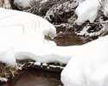
2.2 Какие связи имеет H2O?
Notes:
В молекуле воды имеются две полярные связи. Они образованы за счёт перекрывания двух одноэлектронных р – облаков
атома кислорода и одноэлектронных S – облаков двух атомов водорода.
В молекуле воды атом кислорода имеет четыре электронных пары. Две из
них участвуют в образовании ковалентных связей, т.е. являются связывающими.
Две другие электронные пары являются не связывающими.
В молекуле имеются четыре полюс зарядов: два – положительные и два –
отрицательные. Положительные зарядов сосредоточены у атомов водорода, так
как кислород электроотрицательнее водорода. Два отрицательных полюса
приходятся на две не связывающие электронные пары кислорода. Подобное представление о строении молекулы позволяет объяснить многие
свойства воды, в частности структуру льда. В кристаллической решётке льда
каждая из молекул окружена четырьмя другими.
Положительно заряженный атом водорода одной молекулы воды
притягивается к отрицательно заряженному атому кислорода другой молекулы
воды. Такая связь получила название водородной (её обозначают точками). По
прочности водородная связь примерно в 15 – 20 раз слабее ковалентной связи.
Поэтому водородная связь легко разрывается, что наблюдается, например, при
испарении воды.
Структура жидкой воды напоминает структуру льда. В жидкой воде
молекулы также связаны друг с другом посредством водородных связей, однако
структура воды менее "жёсткая", чем у льда. Вследствие теплового движения
молекул в воде одни водородные связи разрываются, другие образуются.

Slide 6
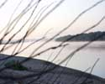
2.3 Физические свойства H2O
Notes:
Вода, H2O, жидкость без запаха, вкуса, цвета (в толстых слоях
голубоватая); плотность 1 г/см3 (при 3,98 градусах), tпл=0 градусов,
tкип=100 градусов.
Разная бывает вода: жидкая, твёрдая и газообразная.
Вода – это единственное вещество в природе, которое в земных условиях
существует во всех трёх агрегатных состояниях:
Жидком – вода
Твёрдом – лёд
Газообразном – пар
Советский учёный В. И. Вернадский писал: "Вода стоит особняком в
истории нашей планеты. Нет природного тела, которое могли бы сравниться с
ней по влиянию на ход основных, самых грандиозных геологических процессов.
Нет земного вещества – минерала горной породы, живого тела, которое её бы
не заключало. Всё земное вещество ею проникнуто и охвачено"

Slide 7
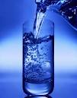
2.4 Химические свойства H2O.
Notes:
Из химических свойств воды особенно важны способность её молекул
дисоциировать (распадаться) на ионы и способность воды растворять вещества
разной химической природы. Роль воды, как главного и универсального
растворителя определяется прежде всего полярностью её молекул (смещением
центров положительных и отрицательных зарядов) и, как следствие, её
чрезвычайно высокий диэлектрической проницаемостью. Разноименные
электрические заряды, и в частности ионы, притягиваются друг к другу в воде
в 80 раз слабее, чем притягивались бы в воздухе. Силы взаимного притяжения
между молекулами или атомами погружённого в воду тела также слабее, чем на
воздухе. Тепловому движению в этом случае легче разобщить молекулы. Оттого
и происходит растворение, в том числе многих трудно растворимых веществ:
капля камень точит…
Диссоциация (распадение) молекул воды на ионы H2О H++OH-, или 2H2О
H3O (ион гидроксия) +ОН в обычных условиях крайне незначительна;
диссоциирует в среднем одна молекула из 500000000. При этом надо иметь в
виду, что первое из приведённых уравнений сугубо условное: не может
существовать в водной среде лишённый электронной оболочки протон Н. Он
сразу соединяется с молекулой воды, образуя ион гидроксия Н3О. Считают
даже, что ассоцианты водных молекул в действительности распадаются на
значительно более тяжёлые ионы, такие, например, как 8Н2О HgO4+H7O4, а
реакция H2О H++OH- - лишь сильно упрощенная схема реального процесса.
Реакционная способность воды сравнительно невелика. Правда, некоторые
активные металлы способны вытеснять из неё водород: 2Na+2H2O 2NaOH+H2
, а в атмосфере свободного фтора вода может гореть: 2F2+2H2O 4HF+O2.
Из подобных же молекулярных ассоциатов соединений молекул состоят и
кристаллы обычного льда. "Упаковка" атомов в таком кристалле не ионная, и
лёд плохо проводит тепло. Плотность жидкой воды пи температуре близкой к
нулю, больше чем у льда. При 0 градусов 1гр льда занимает объём 1,0905 см3,
а 1гр жидкой воды – 1,0001 см3. И лёд плавает, оттого и не промерзают
насквозь водоёмы, а лишь покрываются ледяным покровом. В этом проявляется
ещё одна аномалия воды: после плавления она сначала сжимается, а уж потом,
на рубеже 4 градусов, при дальнейшем процессе начинает расширятся. При
высоких давлениях обычный лёд можно превратить в так называемый лёд – 1,
лёд – 2, лёд – 3, и т. д. – более тяжёлые и плотные кристаллические формы
этого вещества. Самый твёрдый, плотный и тугоплавкий пока лёд – 7 –
полученный при давлении 3 кило Па. Он плавится при 190 градусах.

Slide 8
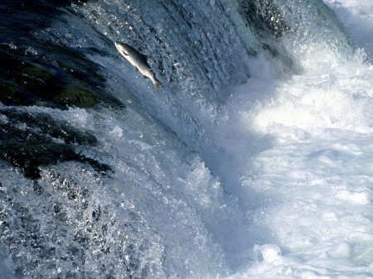
2.5 Круговорот воды в природе.
Notes:
Организм человека пронизан миллионами кровеносных сосудов. Крупные
артерии и вены соединяют друг с другом основные органы тела, более мелкие
оплетают их со всех сторон, тончайшие капилляры доходят практически до
каждой отдельной клетки. Копаете ли вы яму, сидите ли на уроке или блаженно
спите, по ним беспрерывно течёт кровь, связывая в единую систему
человеческого организма мозг и желудок, почки и печень, глаза и мускулы.
Для чего же нужна кровь?
Кровь доносит до каждой клетки вашего тела кислород из лёгких и
питательные вещества из желудка. Кровь собирает отходы жизнедеятельности из
всех, даже самых укромных уголков организма, освобождая его от углекислого
газа и других ненужных, в том числе опасных веществ. Кровь разносит по
всему телу особые вещества – гормоны, которые регулируют и согласовывают
работу разных органов. Иными словами, кровь соединяет разные части тела в
единую систему, в слаженный и работоспособный организм.
Так же кровеносная система есть и у нашей планеты. Кровь Земли – это
вода, а кровеносные сосуды – реки, речушки, ручьи и озёра. И это не просто
сравнение, художественная метафора. Вода на Земле играет ту же роль, что и
кровь в организме человека, и как недавно заметили учёные, структура речной
сети очень похожа на структуру кровеносной системы человека. "Возница
природы" – так назвал воду великий Леонардо да Винчи именно она, переходя
из почвы в растения, из растений в атмосферу, стекая по рекам с материков в
океаны и возвращаясь обратно с воздушными потоками, соединяя друг с другом
различные компоненты природы, превращая их в единую географическую систему.
Вода не просто переходит из одного природного компонента в другой. Как и
кровь, она переносит с собой огромное количество химических веществ,
экспортируя их из почвы в растения, с суши в озёра и океаны, из атмосферы
на землю. Все растения могут потреблять питательные вещества, содержащиеся
в почве, только с водой, где они находятся в растворённом состоянии. Если
бы не приток воды из почвы в растения, все травы, даже растущие на самых
богатых почвах, погибли бы "от голода", уподобившись купцу, умершему от
голода на сундуке с золотом. Вода снабжает питательными веществами и
обитателей рек, озёр и морей. Ручьи, весело стекающие с полей и лугов во
время весеннего таянья снега или после летних дождей, собирают по пути
хранящиеся в почве химические вещества и доносят их до жителей водоёмов и
моря, связывая тем самым наземные и водные участки нашей планеты. Самый
богатый "стол" образуется в тех местах, где несущие питательные вещества
реки впадают в озёра и моря. Поэтому такие участки побережий – эстуарии –
отличаются буйством подводной жизни. А кто удаляет отходы, образующиеся в
результате жизнедеятельности различных географических систем? Опять же
вода, причём в должности акселератора она работает намного лучше
кровеносной системы человека, которая лишь частично выполняет эту функцию.
Особенно важна очистительная роль воды сейчас, когда человек отравляет
окружающею среду отходами городов, промышленных и сельскохозяйственных
предприятий. В организме взрослого человека содержится примерно 5-6 кг.
крови большая часть которой беспрерывно циркулирует между разными частями
его тела. А сколько воды обслуживает жизнь нашего мира?
Все воды на земле не входящие в состав горных пород, объединяются
понятием "гидросфера". Её вес столь велик, что обычно его измеряют не
килограммах или в тоннах, а в кубических километрах. Один кубический
километр – это куб с размером каждого ребра в 1 км., постоянно занятого
водой. Вес 1 кг3 воды равен 1 млрд. т. На всей земле содержится 1,5 млрд.
км3 воды, что по весу равно примерно 1500000000000000000 тонн! На каждого
человека приходится по 1,4 км3 воды, или по 250 млн. т . Пей, не хочу!
Но к сожалению, всё не так просто. Дело в том, что 94% этого объёма
составляют воды мирового океана, не пригодные для большинства хозяйственных
целей. Лишь 6% -это воды суши, из которых пресной всего 1/3, т.е. лишь 2%
от всего объёма гидросферы. Основная масса этих пресных вод сосредоточена в
ледниках. Значительно меньше их содержится под земной поверхностью (в
неглубоко расположенных подземных, водных горизонтах, в подземных озёрах, в
почвах, а так же в парах атмосферы. На долю рек, из которых в основном и
берёт воду человек, приходится совсем мало – 1,2 тыс. км3. Совершенно
ничтожен общий объём воды, единовременно содержащейся в живых организмах.
Так что воды, которую может потреблять человек и другие живые организмы, на
нашей планете не так уж и много. Но почему же она не кончается? Ведь люди и
животные постоянно пьют воду, растения испаряют её в атмосферу, а реки
уносят в океан.

Slide 9
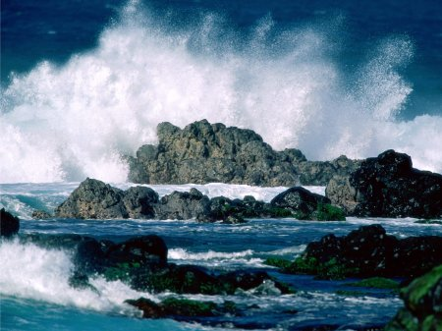
2.6 Почему не кончается вода на Земле?
Notes:
Кровеносная система человека представляет собой замкнутую цепь, по
которой беспрерывно течёт кровь, перенося кислород и углекислый газ,
питательные вещества и отходы жизнедеятельности. Этот поток никогда не
кончается, потому что представляет собой круг или кольцо, а, как известно,
"у кольца нет конца". По этому же принципу устроена и водяная сеть нашей
планеты. Вода на Земле находится в постоянном круговороте, и убыль её в
одном звене сразу же восполняется за счёт поступления из другого. Движущей
силой круговорота воды является солнечная энергия и сила тяжести. За счёт
круговорота воды все части гидросферы тесно объединены и связывают между
собой другие компоненты природы. В самом общем виде круговорот воды на
нашей планете выглядит следующим образом. Под действием солнечных лучей
вода испаряется с поверхности океана и суши и поступает в атмосферу, причём
испарение с поверхности суши осуществляется, как реками и водоёмами, так
почвой, растениями. Часть воды сразу возвращается с дождями обратно в
океан, а часть переносится ветрами на сушу, где выпадают в виде дождей и
снега. Попадая в почву, вода частично впитывается в неё, пополняя запасы
почвенной влаги и подземных вод, частично стекает по поверхности в реки и
водоёмы почвенная влага частично переходит в растения, которые испаряют её
в атмосферу, и частично стекает в реки, только с меньшей скоростью. Реки,
питающиеся водой из поверхностных ручьёв и подземных вод, несут воду в
Мировой океан, восполняя её убыль. Вода испаряется с его поверхности, снова
оказывается в атмосфере, и круговорот замыкается. Такое же движение воды
между всеми компонентами природы и всеми участками земной поверхности
происходит постоянно и беспрерывно в течение многих миллионов лет.
Надо сказать, что круговорот воды не полностью замкнут. Часть её,
попадая в верхние слои атмосферы, разлагается под действием солнечных лучей
и уходит в космос. Но эти незначительные потери постоянно восполняются за
счёт поступления воды из глубинных слоёв земли при вулканических
извержениях. За счёт этого объём гидросферы постепенно увеличивается. по
некоторым расчётам 4 млрд. лет назад объём её составлял 20 млн. км3, т.е.
был в семь тысяч раз меньше современного. В будущем количество воды на
Земле, по-видимому, так же будет возрастать, если учесть, что объём воды в
мантии Земли оценивается в 20 млрд. км3 – это в 15 раз больше современного
объёма гидросферы. Сравнивая объём воды в отдельных частях гидросферы с
притоком воды в них и соседних звеньев круговорота, можно определить
активность водообмена, т.е. время, за которое может полностью обновиться
объём воды в Мировом океане, в атмосфере или почве. Медленнее всего
обновляются воды в полярных ледниках (один раз за 8 тыс. лет). А быстрее
всего обновляется речная вода, которая во всех реках на Земле полностью
меняется за 11 дней.

Slide 10
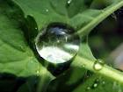
2.7 Водный голод планеты.
Notes:
"Земля – планета поразительной голубизны"! – восторженно докладывали
возвращавшиеся из далёкого Космоса после высадки на Луну американские
астронавты. Да и могла ли наша планета выглядеть по-другому, если более 2\3
её поверхности занимают моря и океаны, ледники и озёра, реки, пруды и
водохранилища. Но тогда, что означает явление, название которого вынесено в
заголовках? Какой же "голод" может быть, если на Земле такое изобилие
водоёмов? Да, воды на Земле более чем достаточно. Но нельзя забывать и о
том, что жизнь планете Земля, как считают учёные, впервые появилась в воде,
а лишь потом вышли на сушу. Свою зависимость от воды организмы сохранили в
ходе эволюции в течение многих миллионов лет. Вода – главный "строительный
материал", из которого состоит их тело. В этом легко убедиться,
проанализировав цифры следующие таблицы:
|Огурцы, салат |95 |
|Помидоры, морковь, грибы |90 |
|Груши, яблоки |85 |
|Картофель |80 |
|Рыба |75 |
|Медуза |97-99 |
|Человек |65-70 |
Содержание H2O в процентах к общему весу.
Последнее число этой таблицы свидетельствует о том, что в человеке
весом 70 кг. содержится 50 кг. воды! Но ещё больше её в человеческом
зародыше: в трёхдневном – 97%, в трёхмесячном – 91%, в восьмимесячном –
81%.
Проблема "водного голода" состоит в необходимости недержания
определённого количества воды в организме, так как идёт постоянная потеря
влаги в ходе различных физиологических процессов. Для нормального
существования в условиях умеренного климата человеку необходимо получать с
питьём и пищей около 3,5 литров воды в сутки, в пустыне это норма
возрастает, как минимум до 7,5 литров. Без пищи человек может существовать
около сорока дней, а без воды гораздо меньше – 8 дней. По данным
специальных медицинских экспериментов при потере влаги в размере 6-8 % от
веса тела человек впадает в полуобморочное состояние, при потере 10% -
начинаются галлюцинации, при 12% человек уже не может восстанавливаться без
специальной медицинской помощи, а при потере 20% наступает неизбежная
смерть. Многие животные хорошо приспосабливаются к недостатку влаги.
Наиболее известный и яркий пример этого – "корабль пустыни", верблюд. Он
может весьма долго жить в жаркой пустыни, не потребляя питьевой воды и
теряя без ущерба для своей работоспособности до 30% первоначального веса.
Так, в одном из специальных испытаний верблюд за 8 дней работал под палящим
летним солнцем потеряв 100 кг. из 450 кг. своего начального веса. А когда
его подвели к воде, он выпил 103 литра и восстановил свой вес. Установлено,
что до 40 литров влаги верблюд может получить путём преобразования жира
накопленного в его горбу. Совершенно не употребляют питьевую воду такие
пустынные животные, как тушканчики и кенгуровые крысы, - им хватает влаги,
которую они получают с пищей, и воды, образующейся в их организме при
окислении собственного жира, так же как у верблюдов. Ещё больше воды
потребляют для своего роста и развития растения. Качан капусты "выпивает"
за сутки более одного литра воды, одно дерево в среднем – более 200 литров
воды. Конечно, это довольно приблизительная цифра – разные породы деревьев
в разных природных условиях расходуют весьма и весьма различное количество
влаги. Так растущий в пустыне саксаул тратит минимальное количество влаги,
а эвкалипт, в который в некоторых местах называют "дерево-насос",
пропускает через себя огромное количество воды, и по этой причине его
насаждения используют для осушения болот. Так превратили в процветающую
территорию заболоченные малярийные земли Колхидской низменности.
Уже сейчас около населения нашей планеты испытывают недостаток в
чистой воде. А если учесть, что 800 млн. дворов в сельской местности, где
живёт около ? всего человечества, не имеет водопровода, то проблема
"водного голода" приобретает поистине глобальный характер. Особенно остра
она в развивающихся странах, где плохой водой пользуется примерно 90%
населения. Недостаток чистой воды становится одним из важнейших факторов,
ограничивающих прогрессивное развитие человечества.

Slide 11
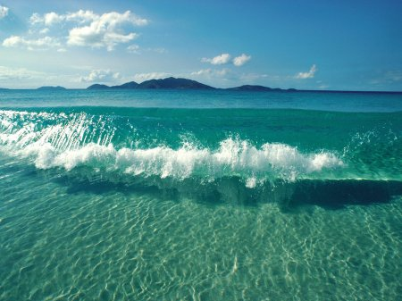
3. Приобретаемые вопросы об охране водных ресурсов.
Notes:
Вода применяется во всех областях хозяйственной деятельности человека.
Практически невозможно назвать какой-либо производственный процесс, в
котором не использовалась бы вода. В связи с бурным развитием
промышленности, ростом населения городов расход воды увеличивается.
Первостепенное значение приобретают вопросы охраны водных ресурсов и
источников от истощения, а так же от загрязнения сточными водами. Всем
известно, какой ущерб наносят сточные воды обитателям водоёмов. Ещё
страшней для человека и всего живого на Земле появление в речных водах
ядохимикатов, смываемых с полей. Так наличие в воде 2,1 части пестицида
(эндрина) на миллиард частей воды достаточно для гибели всех находящихся в
ней рыб. Огромную угрозы для человечества представляют сбрасываемые в реки
неочищенные стоки населенных пунктов. Эта проблема решается путём сознания
таких технологических процессах, в которых отработанная вода не
сбрасывается в водоёмы, а после очистки снова возвращается в
технологический процесс.
В настоящее время уделяется огромное внимание охране окружающей среды
и в частности естественных водоёмов. Учитывая значение этой проблемы, у нас
в стране не принимают закон об охране и рациональном использовании
природных ресурсов. Конституция гласит: "Граждане России обязаны беречь
природу, охранять её богатства".

Slide 12
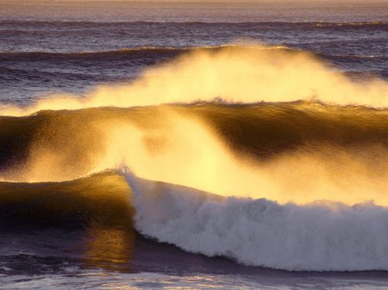
Виды воды
Notes:
Бромная вода – насыщенный раствор Br2 в воде (3,5% по массе Br2 ).
Бромовая вода – окислитель, бромирующий агент в аналитической химии.
Аммиачная вода – образуется при контакте сырого коксового газа с
водой, который концентрируется вследствие охлаждения газа или специально
впрыскивается в него для вымывания NH3. В обоих случаях получают так
называемую слабую, или скрубберную, аммиачную воду. Дистилляцией этой
аммиачной воды с водяным паром и последующей дефлегмацией и конденсацией
получают концентрированную аммиачную воду (18 – 20% NH3 по массе), которую
используют в производстве соды, как жидкое удобрение и др.
Подсмольная вода – образуется при полукоксовании и газификации
твёрдых, горючих ископаемых. Наиболее характерные компоненты: NH3, фенолы,
карбоновые кислоты. Одни из наиболее вредных видов сточных вод.
Обезвреживание заключается в выделении из подсмольных вод указанных
компонентов и последующей биохимической очистке.

